Slide 1

- Frage 4 -
Welche drei Angaben solltest du unbedingt auf einem Ausgabenjournal vermerken?

Slide 2
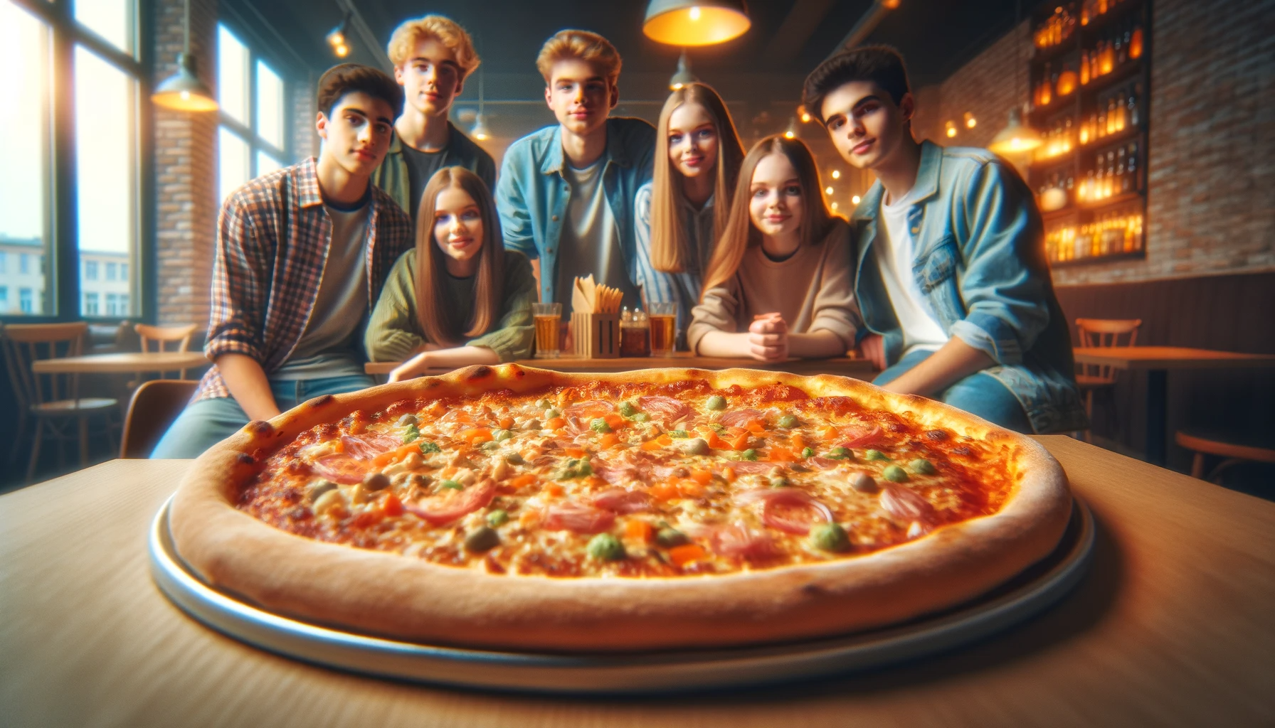
Restaurant
‚Happy Pizza‘
Pizza, Getränk
Restaurant
Embrach
Mit
7 Freunden
Geburtstag
20.9.2023
19 Uhr
Mit Schinken
und Pesto
50% Kohlenhydrate
30% Fette
20% Proteine
20.-

Slide 3
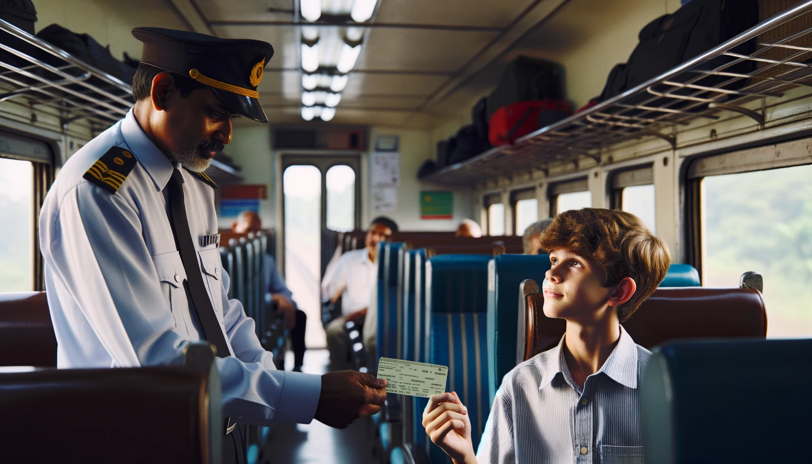
Grossmutter besuchen
50.-
Strecke
ZH-BE
Fahrkarte
Allein
reisend
Frühling
SBB
14.5.2025
Pünktlich
unterwegs
16:02
Mit Halbtax

Slide 4
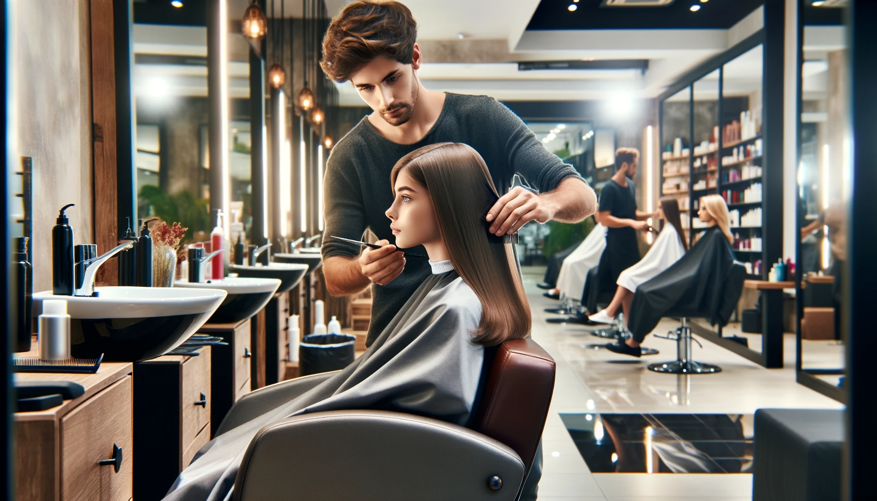
Körperpflege
Salon Beauty
Haarschnitt
Zürich
13.7.2026
Montag
Rechnung
Juli
Haare 20 cm
kürzer
20.-
Neuer Stil

Slide 5
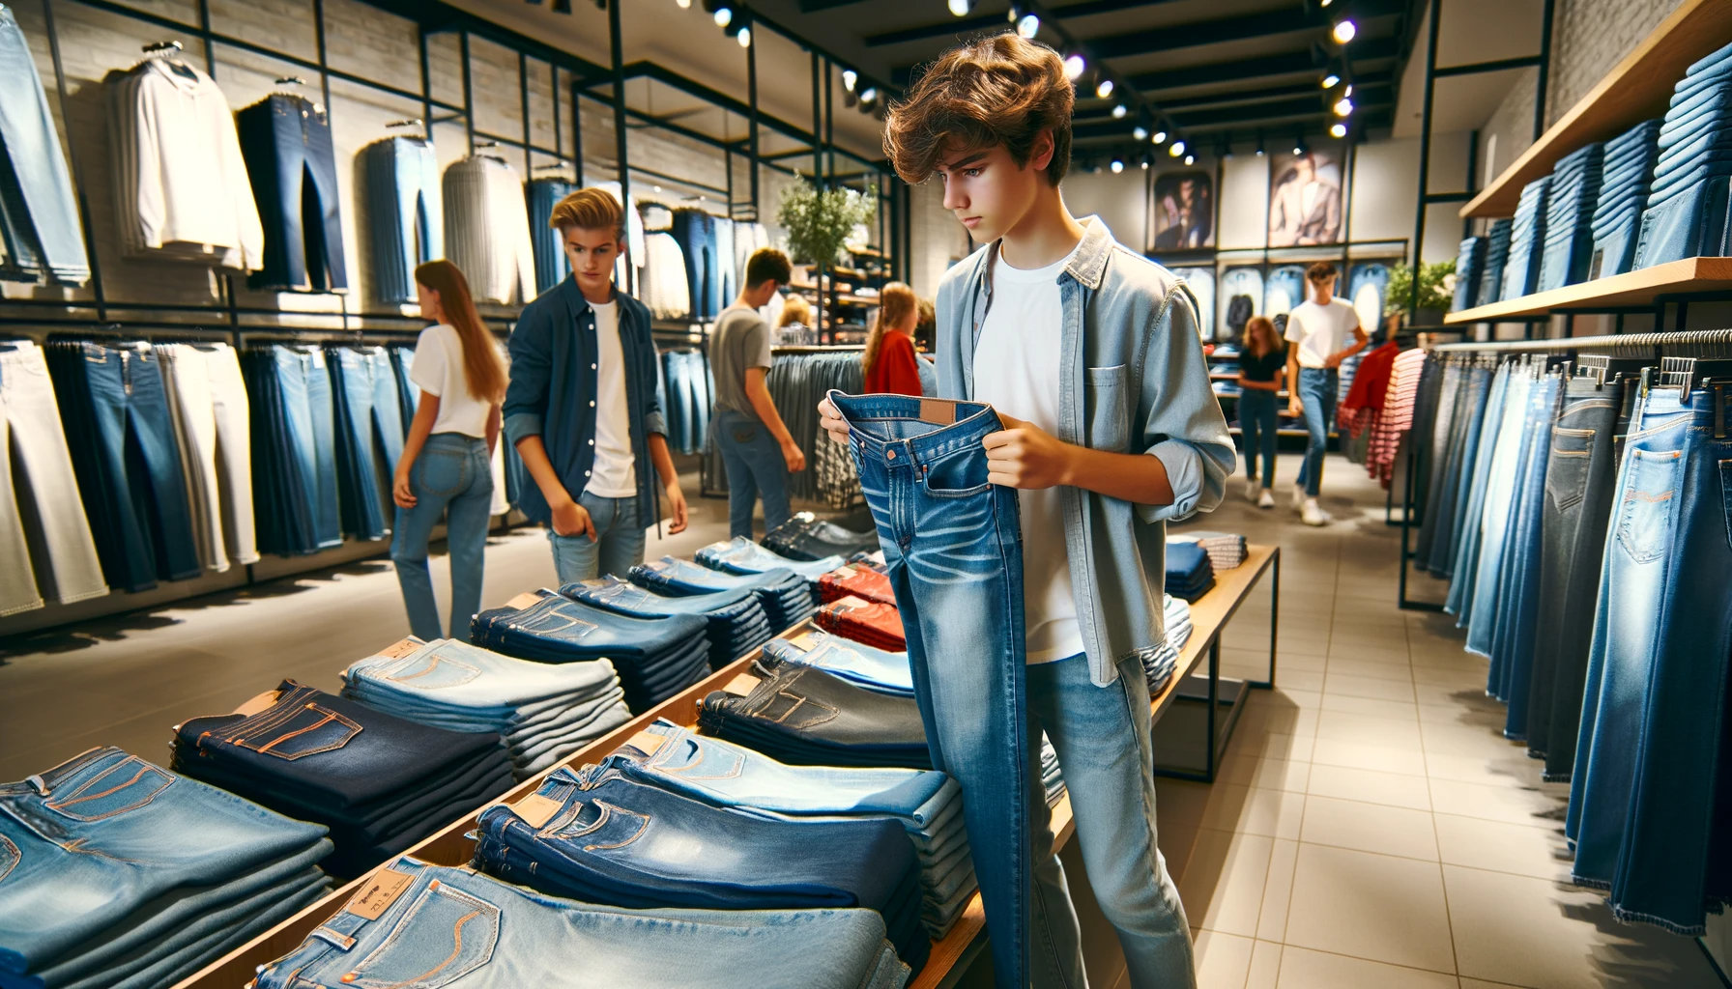
Kleidergeschäft
Grosse Auswahl
Blaue Farbe
99.-
15.4.2024
Selbstbezahlt
Moderner Stil
Grösse
30/32
Jeans
Aus
Baumwollstoff
Mit Freunden

Slide 6
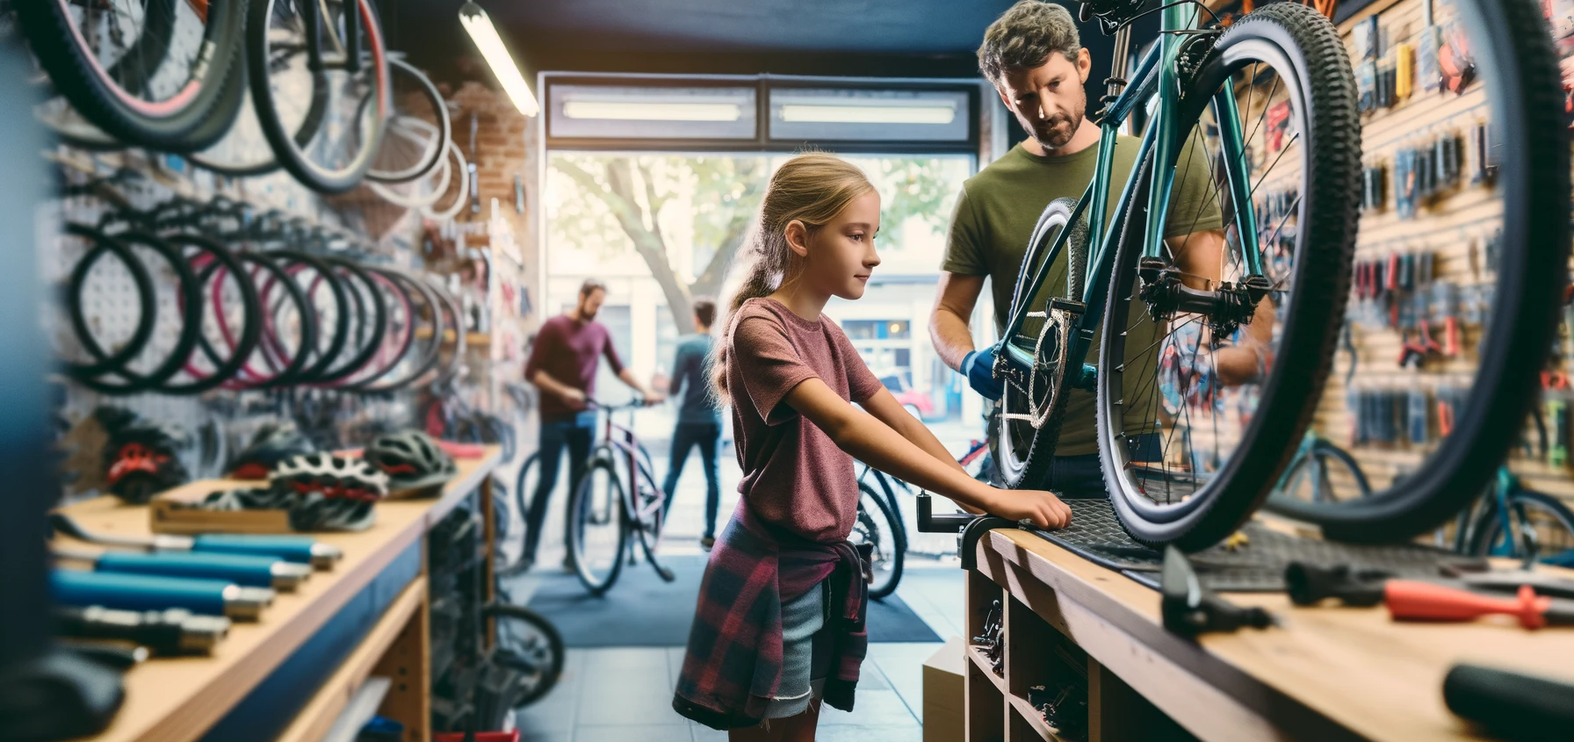
1.4.2025
2025
Quittung
Frühling
90.-
Werkstatt
Mitarbeiter
1 Stunde
Mountainbike
Fahrrad-Reparatur

Slide 7
- Frage 4 (Lösungen) -
Welche drei Angaben solltest du unbedingt auf dem Ausgabenjournal notieren?

Slide 8
Restaurant
‚Happy Pizza‘
Pizza, Getränk
Restaurant
Embrach
Mit
7 Freunden
Geburtstag
20.9.2023
19 Uhr
Mit Schinken
und Pesto
50% Kohlenhydrate
30% Fette
20% Proteine
20.-

Slide 9
Grossmutter besuchen
50.-
Strecke
ZH-BE
Fahrkarte
Allein
reisend
Frühling
SBB
14.5.2025
Pünktlich
unterwegs
16:02
Mit Halbtax

Slide 10
Körperpflege
Salon Beauty
Haarschnitt
Zürich
13.7.2026
Montag
Rechnung
Juli
Haare 20 cm
kürzer
20.-
Neuer Stil

Slide 11
Kleidergeschäft
Grosse Auswahl
Blaue Farbe
99.-
15.4.2024
Selbstbezahlt
Moderner Stil
Grösse
30/32
Jeans
Aus
Baumwollstoff
Mit Freunden

Slide 12
1.4.2025
2025
Quittung
Frühling
90.-
Werkstatt
Mitarbeiter
1 Stunde
Mountainbike
Fahrrad-Reparatur

